Slide 1
Обобщение опыта работы педагога-психолога на тему: «Дистанционные формы работы педагога - психолога в ДОО»
МДОАУ «ЦРР-Д/С №125» г. Орка»
Педагог-психолог:
Калашникова Е.Л.

Slide 2
Дистанционное обучение является одной из самых актуальных тем, обсуждаемых в ряду инноваций в системе образования.
В сложившихся сложных условиях деятельность педагога - психолога переформатируется, изменив основные формы работы с детьми и родителями на дистанционный режим.

Slide 3
Нормативно-правовая база
Федеральный закон РФ от 29 декабря 2012 года № 273-ФЗ «Об образовании в Российской Федерации» (ст. ст. 13, 15, 16, 17, 41);
приказ Министерства образования и науки Российской Федерации от 23 августа 2017 года № 816 «Об утверждении Порядка применения организациями, осуществляющими образовательную деятельность, электронного обучения, дистанционных образовательных технологий при реализации образовательных программ»;
письмо Министерства образования и науки Российской Федерации от 28 августа 2015 года N АК-2563/05 «О методических рекомендациях»;
письмо Министерства образования и науки Российской Федерации от 21 апреля 2015 года № ВК-1013/06 «О направлении методических рекомендаций по реализации дополнительных профессиональных программ (с Методическими рекомендациями по реализации дополнительных профессиональных программ с использованием дистанционных технологий, электронного обучения и в сетевой форме)»;
При внедрении и использовании дистанционных образовательных технологий в образовательную деятельность детей дошкольного возраста следует учитывать: - требования Федерального закона от 27 июля 2006 г. №152-ФЗ «О персональных данных»;
требования Федерального закона от 27 июля 2006 г. №149-ФЗ «Об информации, информационных технологиях и о защите информации» (с изменениями и дополнениями);
Согласно пункту 4.20 СанПиН 2.4.1.3049-13 «Санитарно-эпидемические требования к устройству, содержанию и организации режима работы дошкольных образовательных организаций» организация и режим занятий детей дошкольного возраста с использованием компьютерной техники должны соответствовать требованиям СанПиН 2.2.2./2.4.1340-03 «Гигиенические требования к персональным электронно-вычислительным машинам и организации работы».

Slide 4
Дистанционное образование детей – образование на расстоянии, без непосредственного контакта с педагогом- психологом и другими детьми, посредством информационно-коммуникативных технологий, которое дает возможность самостоятельной работы родителей и их детей по усвоению образовательных программ.

Slide 5
Цель дистанционного обучения: предоставить ребенку возможности получить образование на дому, оказать педагогическую поддержку и консультативную помощь родителям, воспитанникам, педагогам.

Slide 6
Задачи:
1
4
5
2
Оказание помощи воспитанникам в усвоении образовательной программы в процессе дистанционного обучения;
Повышение качества и эффективности образования путем внедрения дистанционных технологий;
Усиление личностной направленности образовательного процесса;
3
Обеспечение нацеленности на распространение знаний среди родителей, повышение уровня их компетенции.
Обеспечение психологического комфорта всех субъектов дистанционного обучения;

Slide 7
Основными принципами применения дистанционных образовательных технологий (ДОТ) являются
1
3
4
2
принцип доступности
принцип персонализации
принцип интерактивности
принцип гибкости

Slide 8
Организация взаимодействия между воспитанниками,
родителями и педагогом
1
Мессенджеры:Viber,WhatsApp
2
3
Электронная почта
Мобильный телефон
Цифровые платформы:Zoom

Slide 9
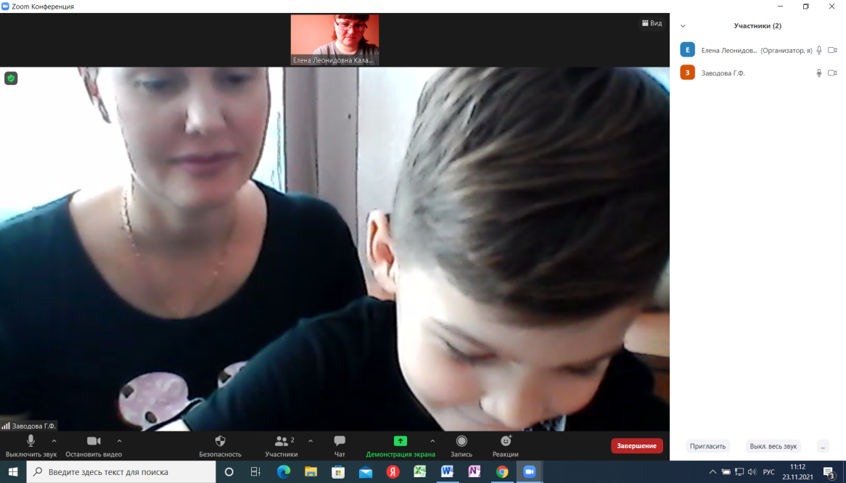
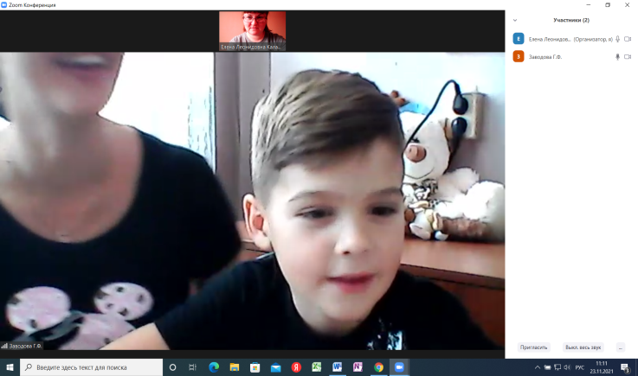
Выполнение задания на цифровой платформе Zoom

Slide 10
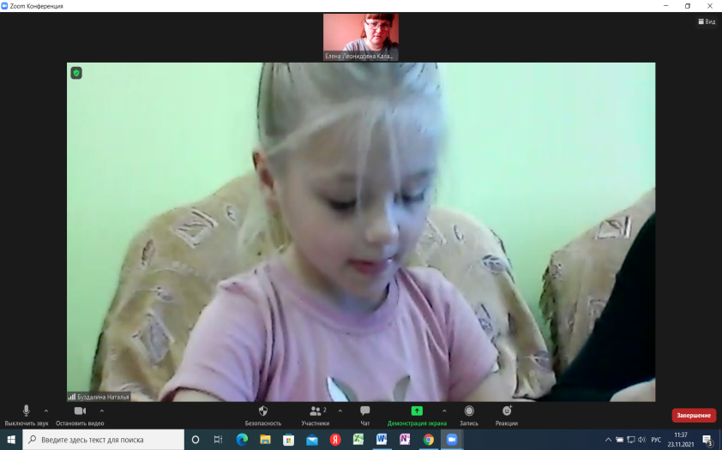
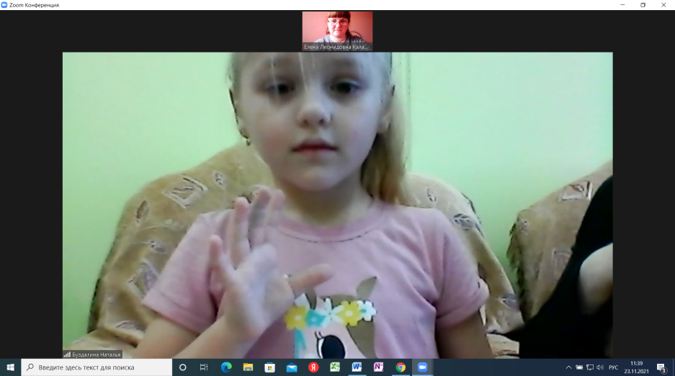
Выполнение задания на цифровой платформе Zoom

Slide 11
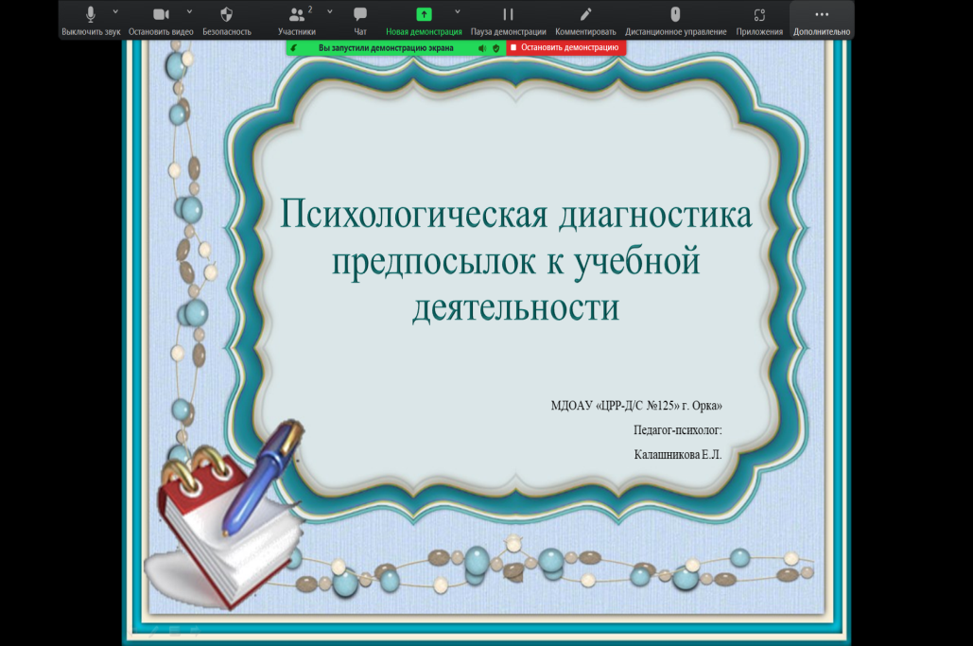
Для работы на платформе Zoom комплект диагностических методик был представлен в виде презентации

Slide 12
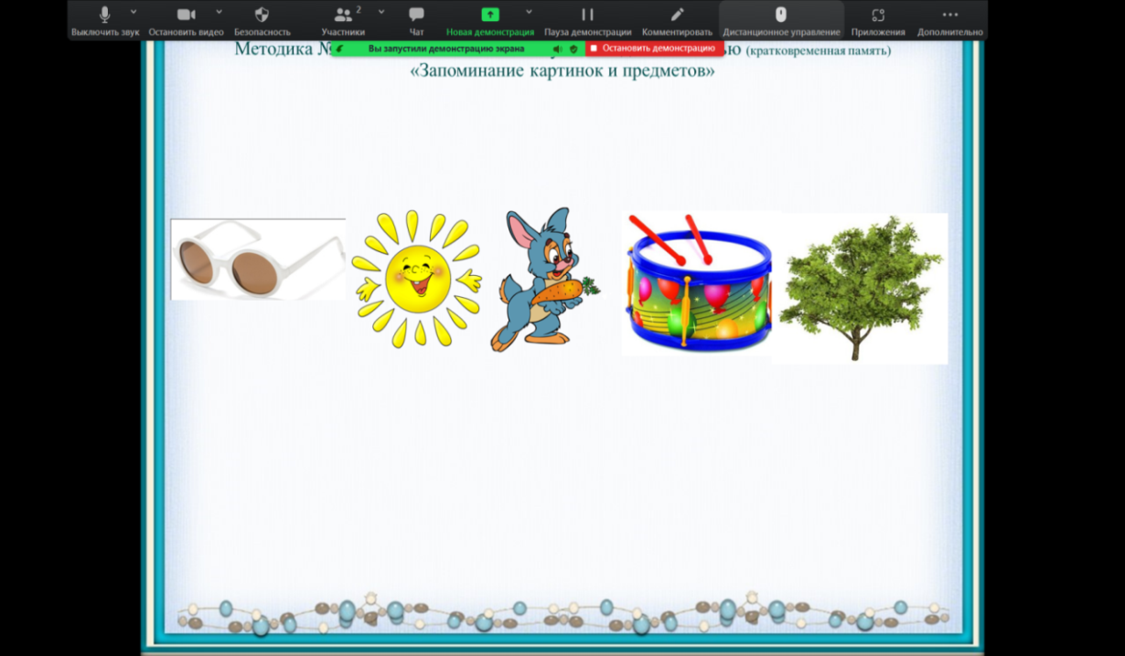
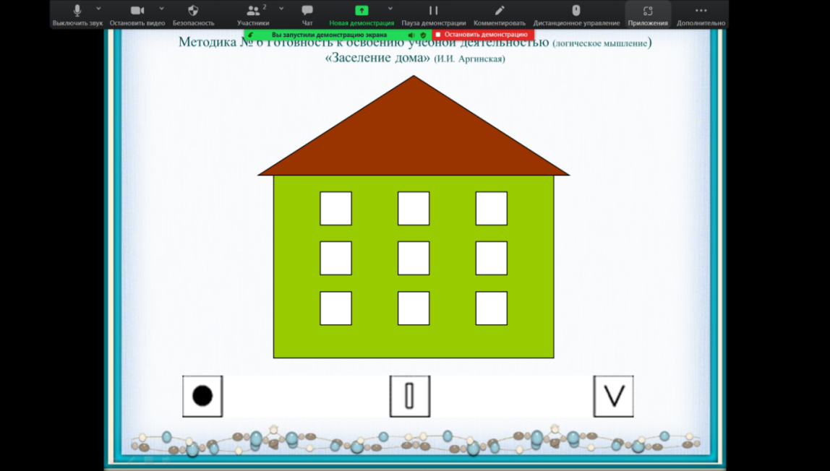
Методика № 4 «Запоминание картинок»
Методика № 6 «Заселение дома»
(методика И.И. Аргинской)

Slide 13
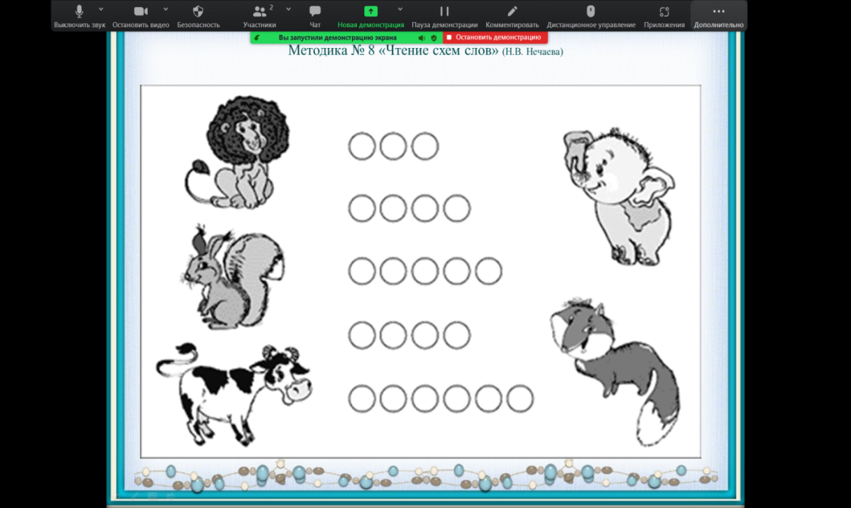
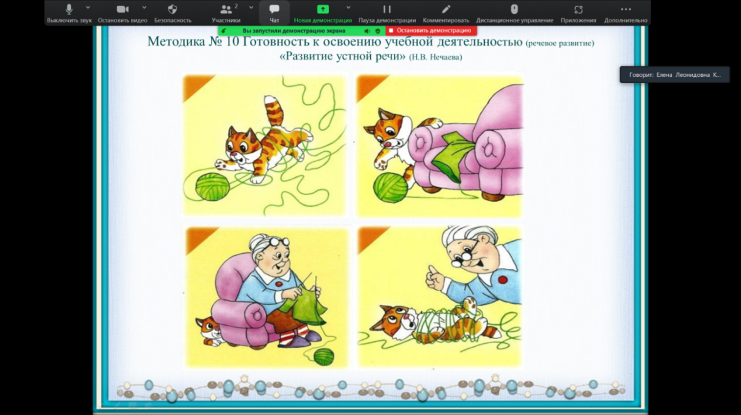
Методика № 8 «Чтение схем слов» (методика И.И. Аргинской)
Методика № 10 «Развитие устной речи»
(методика Н.В. Нечаевой)

Slide 14
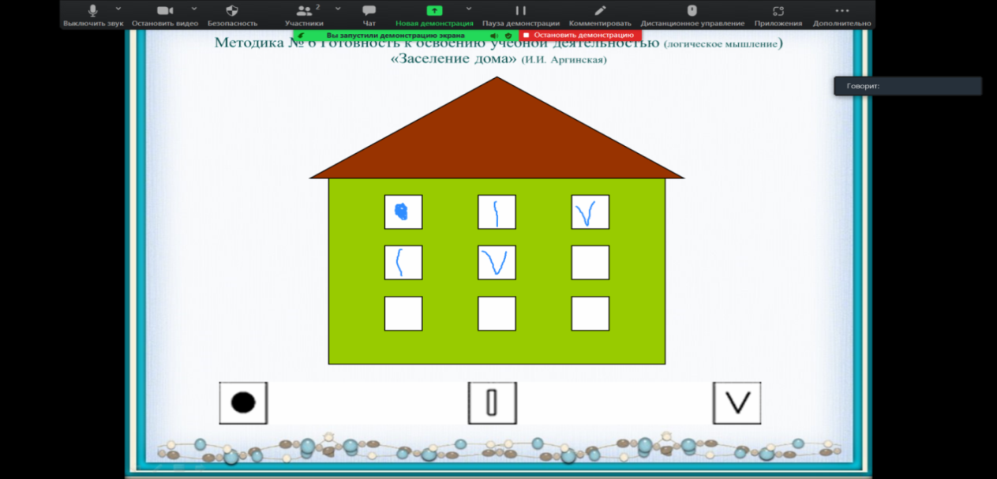
Работа детей в онлайн-формате посредством инструментария «Комментировать» на цифровой платформе Zoom

Slide 15
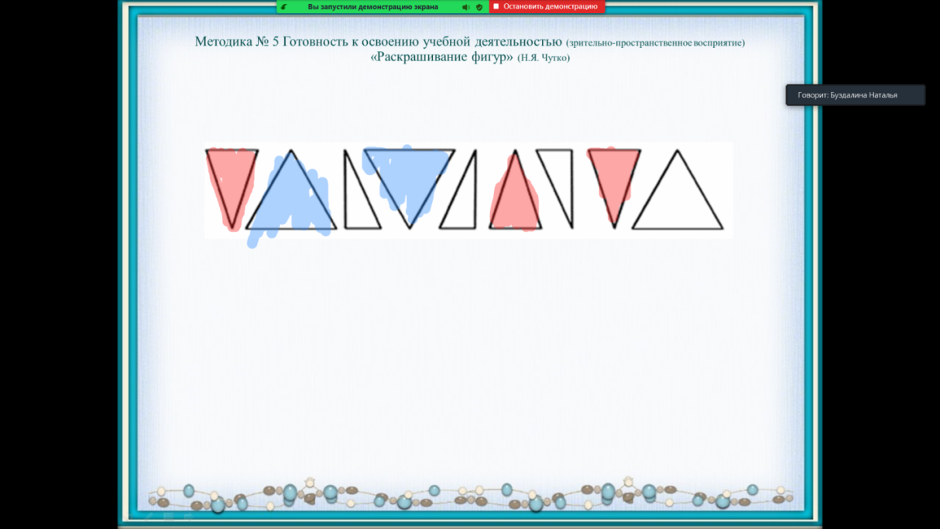
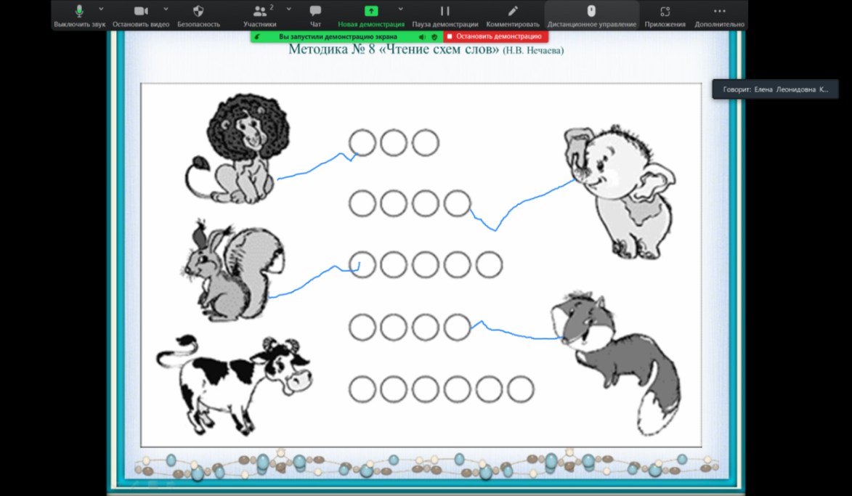
Методика № 5 «Раскрашивание фигур»
(методика Н.Я. Чутко) Выполнена ребенком с помощью инструментария «Комментировать»
Методика № 8 «Чтение схем слов»
(методика Н.В. Нечаевой)
Выполнена ребенком с помощью инструментария «Комментировать»

Slide 16
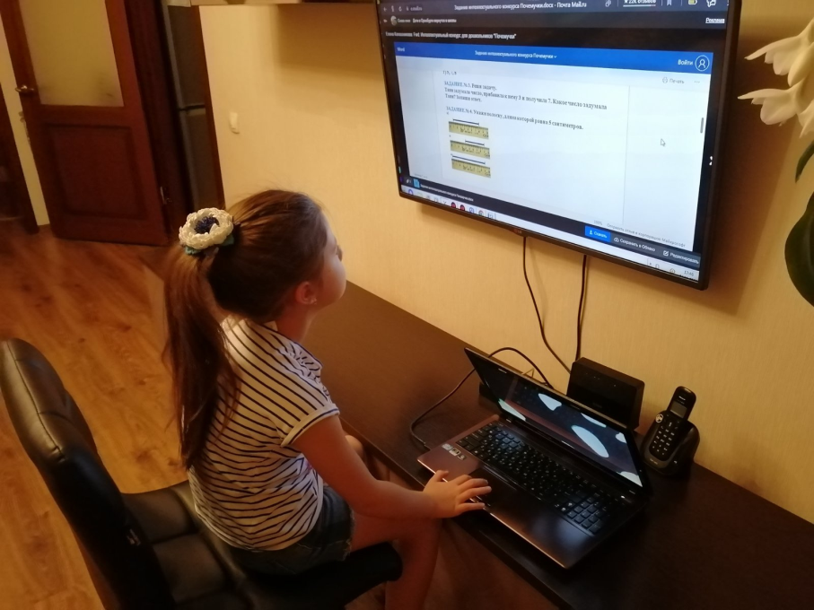
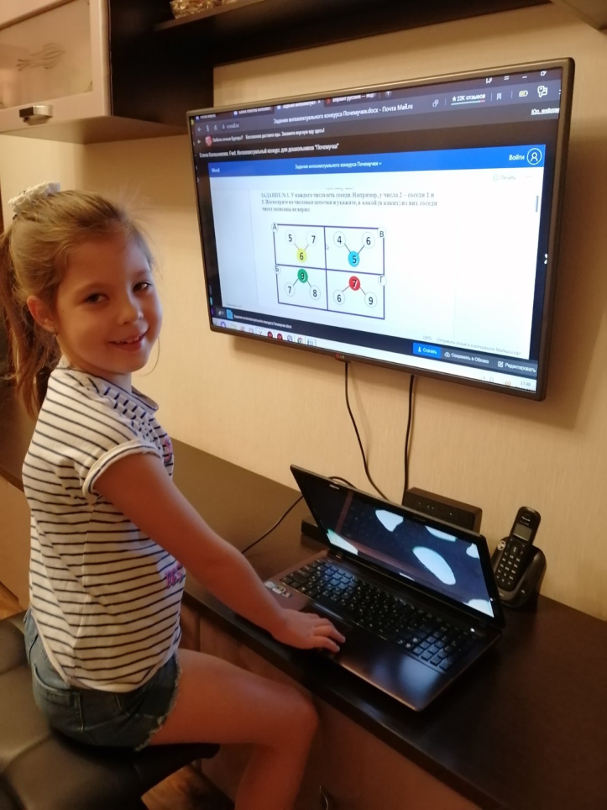
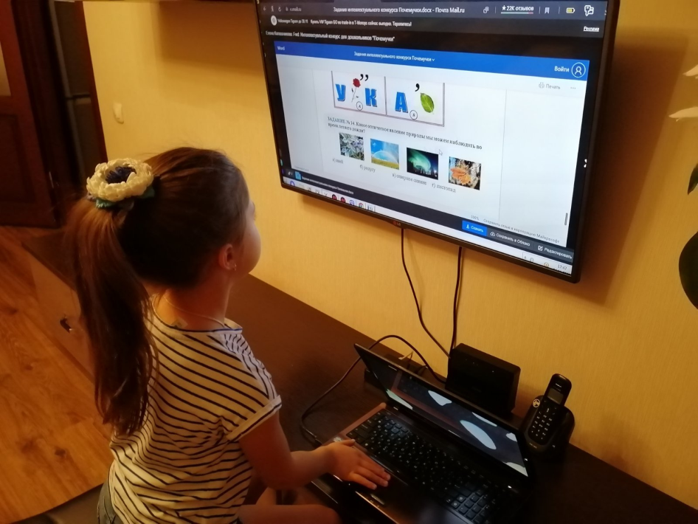
Развивающие
онлайн - игры
http://gameboss.ru/games/all/page-2
http://logicgame.com.ua/index.php?1=ua
http://www.solnet.ee/games/gl.html

Slide 17
Преимущества дистанционного обучения детей дошкольного возраста
1
Возможность установления оптимального режима обучения, с учетом особенностей ребенка;
Родители сами определяют, в какое время ребенку удобнее занимается;
4
Индивидуальный подход к ребенку, учет его особенностей как психических, так и физических;
Возможность контролировать круг общения ребенка;
6
Ребенок не «привязан» к определенному месту, он может свободно обучаться в любой точке мира.
3
2
5
Дистанционное обучение имеет под собой хороший методический фундамент – видео- и аудио-лекции, тесты, задания и т.д.;

Slide 18
Недостатки дистанционного обучения детей дошкольного возраста
1
2
3
4
Максимальное участие родителей;
Не все имеют возможность получения дистанционного обучения, в силу сложных материальных условий;
Отсутствие общения со сверстниками;
Ввиду особенностей дистанционного обучения, детям приходится много времени проводить за компьютером.

Slide 19
Вывод
Таким образом, обучение с использованием дистанционных образовательных технологий – это обучение, которое нацелено на решение целого ряда социальных вопросов, на увеличение доступности качественного образования для всех участников образовательного процесса, независимо от их мобильности, подвижности и места проживания.

Slide 20
Литература
1.Андреев А.А., Солдаткин В.И. Дистанционное обучение: сущность, технология, организация. – М.: Издательство МЭСИ, 2010.
2.Дистанционное обучение: Учебное пособие/ под ред. Е.С. Полат. - М.: гуманитарное изд. центр ВЛАДОС, 2006.
3.Достоинства и недостатки дистанционного обучения// «Образование: путь к успеху». – Уфа, 2010.
4. Еременко Н. А. Возможности использования ИКТ и
Интернет-ресурсов в деятельности педагога-психолога / Н. А.Еременко
// http://www.it-n.ru/com
5. Ибрагимов И. М. Информационные технологии и средства
дистанционного обучения: учебное пособие для студ.вузов / И. М.
Ибрагимов.- М. : Академия, 2005.-336 с.
6.Теория и практика дистанционного обучения/ под ред. Е.С. Полат. – М.: «Академия», 2004.
7.Захаров И.Г. Информационные технологии в образовании.- М.: «Академия», 2003.

Slide 21
СПАСИБО
ЗА ВНИМАНИЕ !

